Slide 1
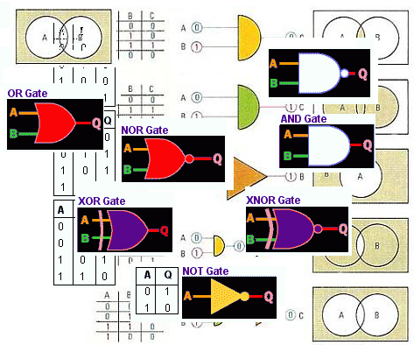
วงจรแนนและวงจรนอร์หลายระดับ
เพราะไม่ต้องการให้มี Gate หลายแบบ
NAND Gate
NOR Gate
การแปลงจากเกตโดยตรง
การแปลงจากสมการ
  จาก AND – OR (SOP) เป็น NAND – NAND
  จาก OR – AND (POS) เป็น NOR – NOR
อ้างอิงจาก Dr.Jeff Jackson http://jjackson.eng.ua.edu/courses/ece380/lectures/LECT15.pdf
Notes:
http://www.thaiall.com/assembly/gate.htm
http://jjackson.eng.ua.edu/courses/ece380/lectures/LECT15.pdf

Slide 2
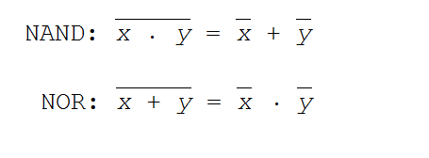
1. NAND gate output เป็น 1 ต่อเมื่อ input ตัวใดตัวหนึ่งเป็น 0 output เป็น 0 ต่อเมื่อ input ทุกตัวเป็น 1
สมการคือ Y=AB หรือ Y=A.B
A
Y
B
input |  | output
A | B | Y=AB
0 | 0 | 1
0 | 1 | 1
1 | 0 | 1
1 | 1 | 0
A
Y
B

Slide 3
2. NOR gate output เป็น 1 ต่อเมื่อ input ทุกตัวเป็น 0 output เป็น 0 ต่อเมื่อ input ตัวใดตัวหนึ่งเป็น 1
สมการคือ Y=A+B
A
Y
B
input |  | output
A | B | Y=A+B
0 | 0 | 1
0 | 1 | 0
1 | 0 | 0
1 | 1 | 0
A
Y
B

Slide 4
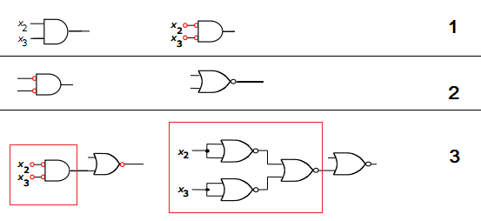
การแปลงเกต ขั้นพื้นฐานต้องการ NOR อย่างเดียว
โดย 1 และ 1 = 1
หรือ 0 และ 0 = 0
โดย 0 หรือ 0 = 0
หรือ 1 หรือ 1 = 1
f(x2,x3) = x2 . x3 = (x2'') . (x3'')
f(x2,x3) = x2' . x3' = (x2 + x3)'
f(x1,x2,x3)
= (x1 + (x2'' . x3''))'
= (x1 + (x2' + x3')')'
= (x1 + ((x2+x2)' + (x3+x3)')')'
คำถาม
- ขั้นตอนไหนแปลง AND เป็น NOR
- ขั้นตอนไหนถอด Not ออกจาก Gate

Slide 5
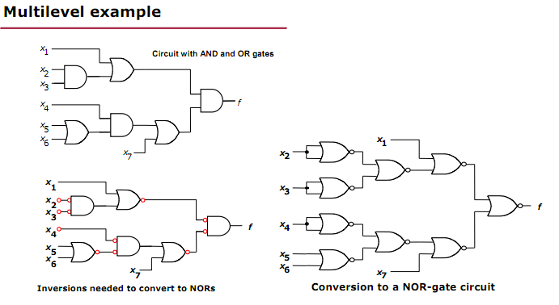
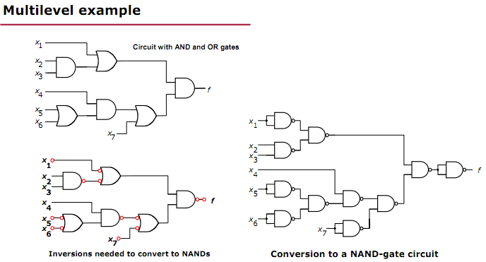
แปลง AND เป็น NOR
แปลง X2' เป็น (X2 + X2)'
แปลง OR เป็น NAND

Slide 6
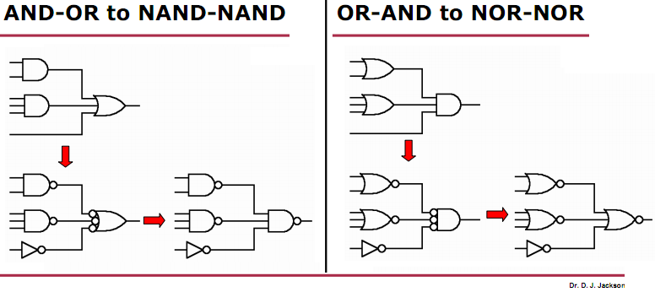
การแปลงเกตหลายระดับ #1
เพื่อลดจำนวนเกตให้เหลือแบบเดียว
การแปลงจาก SOP เป็น NAND-NAND
การแปลงจาก POS เป็น NOR-NOR

Slide 7
การแปลงเกตหลายระดับ #2 เป็น NAND

Slide 8
การแปลงเกตหลายระดับ #3 เป็น NOR

Slide 9
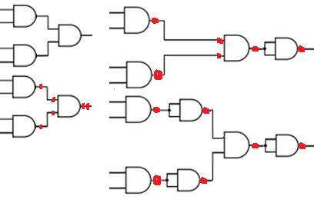
การแปลง and เป็น nand
= (X1.X2) . (X3.X4)
= ((X1.X2)'' . (X3.X4)'')''
= ([(X1.X2)']' . [(X3.X4)']')''
= (([(X1.X2)'].[(X1.X2)'])' . ([(X3.X4)'].[(X3.X4)'])')''
= ((([(X1.X2)'].[(X1.X2)'])' . ([(X3.X4)'].[(X3.X4)'])')')'
= { ((([(X1.X2)'].[(X1.X2)'])' . ([(X3.X4)'].[(X3.X4)'])')') . ((([(X1.X2)'].[(X1.X2)'])' . ([(X3.X4)'].[(X3.X4)'])')') }'
แปลง a' เป็น (a + a)'
แปลง a.b เป็น (a''.b'')''

Slide 10
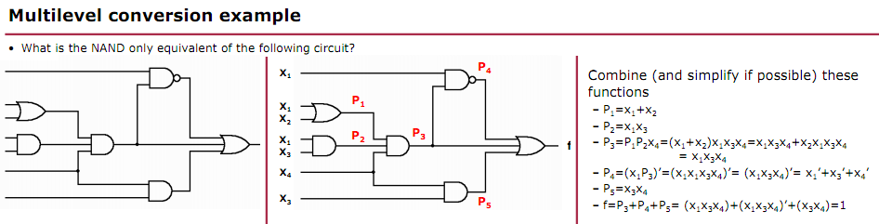
การใช้ฟังก์ชันกับเกตหลายระดับ
P3= (x1+x2)x1x3x4
= x1x3x4 + x2x1x3x4
= x1x3x4
P4=(x1x1x3x4)'
=(x1x3x4)'
=x1' + x3' + x4'
Sample Y = A + AB = A
F = (x1x3x4) + (x1x3x4)' + (x3x4)
= 1
อ้างอิงจาก Dr.Jeff Jackson http://jjackson.eng.ua.edu/courses/ece380/lectures/LECT15.pdf

Slide 11
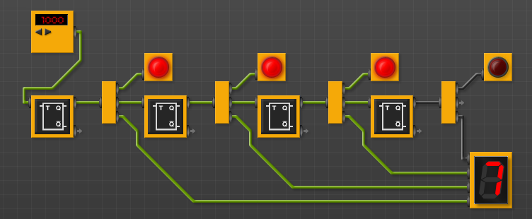
แบบฝึกหัด
จงแปลง Gate SOP เป็น NAND และเขียน Function
จงแปลง Gate POS เป็น NAND และเขียน Function
จงแปลง Gate SOP เป็น NOR และเขียน Function
จงแปลง Gate POS เป็น NOR และเขียน Function
จงแปลง Gate หลายระดับ ให้เป็นฟังก์ชัน และลดรูปฟังก์ชัน
จงสร้าง Gate จำลองด้วย Gate หลายระดับ ที่ผลลัพธ์ไม่ใช่ 1 หรือ 0
http://www.neuroproductions.be/logic-lab/

